Slide 1

Disciplina: Estrutura de Dados 1
Curso: Ciência da Computação
Professor: Clayton Zambon

Slide 2
3. Lista
3.5.Dinâmica Encadeada Circular;

Slide 3
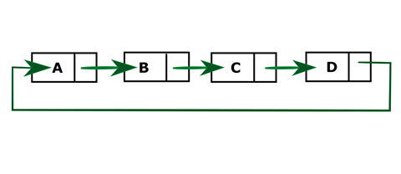
3. Lista
3.5. Dinâmica Encadeada Circular
- Tipo de lista onde cada elemento aponta para o seu sucessor e o último elemento aponta para o primeiro da Lista;
- Usa um ponteiro especial para o primeiro elemento da lista;
- Não existe uma indicação de final da Lista.
Disciplina: Estrutura de Dados 1

Slide 4
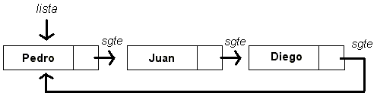
3. Lista
3.5. Dinâmica Encadeada Circular
- Cada elemento é tratado como um ponteiro que é alocado dinamicamente, a medida que os dados são inseridos;
- Para guardar o primeiro elemento, utilizamos um ponteiro para ponteiro;
- Um ponteiro para ponteiro pode guardar o endereço de um ponteiro;
- Assim , fica fácil mudar quem está no início da lista mudando o conteúdo do ponteiro para ponteiro;
Disciplina: Estrutura de Dados 1

Slide 5
3. Lista
3.5. Dinâmica Encadeada Circular
- Vantagens:
  Melhor utilização dos recursos de memória;
  Não precisa movimentar os elementos nas operações de inserção e remoção;
  Possibilidade de percorrer a lista diversas vezes;
  Não precisamos considerar casos especiais de inclusão e remoção de elementos (primeiro e último);
- Desvantagens:
  Acesso indireto aos elementos;
  Necessidade de percorrer a lista para acessar um elemento;
  Lista não possui final definido;
Disciplina: Estrutura de Dados 1

Slide 6
3. Lista
3.5. Dinâmica Encadeada Circular
- Quando utilizar este tipo de Lista?
  Quando não sei o espaço mínimo ou máximo da lista para execução do programa;
  Quando a Inserção/Remoção em lista ordenada são operações mais frequentes;
  Quando há necessidade de voltar ao primeiro item da lista depois de percorrê-la.
Disciplina: Estrutura de Dados 1

Slide 7
3. Lista
3.5. Dinâmica Encadeada Circular
Implementando um Lista Dinâmica Encadeada Circular
- Arquivo “ListaDinEncadCirc.h”: definir
  Protótipos das funções;
  O tipo de dados armazenado na lista;
  O ponteiro lista;
- Arquivo “ListaDinEncadCirc.c”: definir
  O tipo de dados lista;
  Implementar as funções;
- Arquivo “main.c”: definir
  Fazer as chamadas das funções;
Disciplina: Estrutura de Dados 1

Slide 8
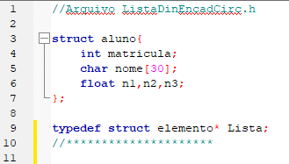
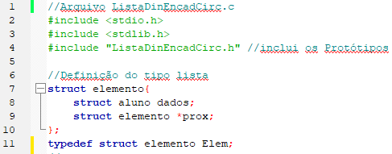
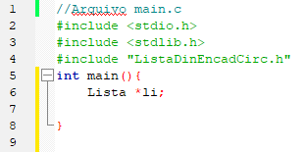
3. Lista
3.5. Dinâmica Encadeada Circular
- Definindo os Tipos, Structs e Ponteiro;
Disciplina: Estrutura de Dados 1

Slide 9
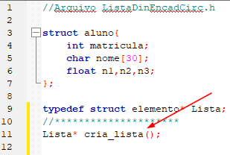
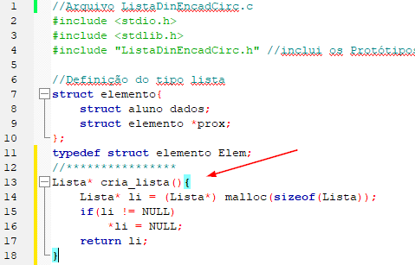
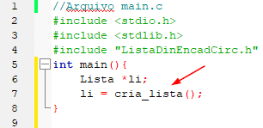
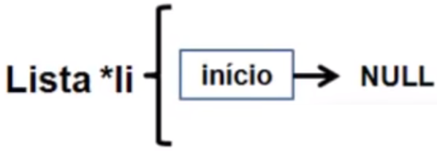
3. Lista
3.5. Dinâmica Encadeada Circular
- Implementando a Função de “criar_lista”;
Disciplina: Estrutura de Dados 1

Slide 10
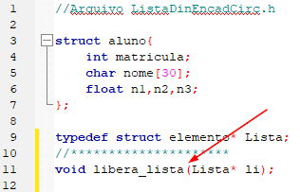
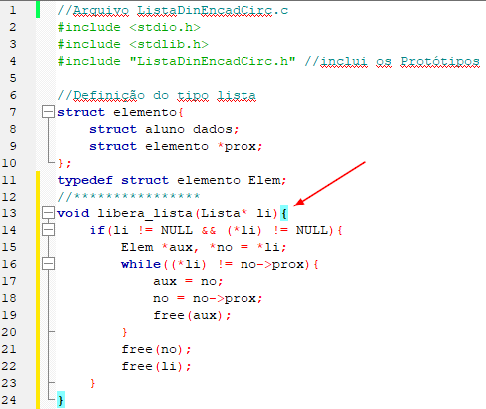
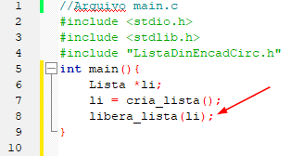
3. Lista
3.5. Dinâmica Encadeada Circular
- Implementando a Função de “liberar_lista”;
Disciplina: Estrutura de Dados 1

Slide 11
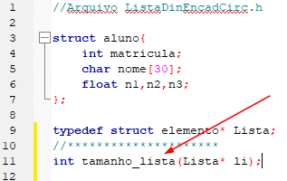
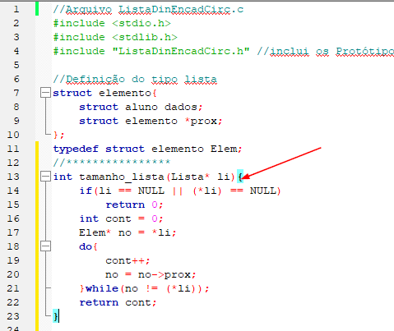
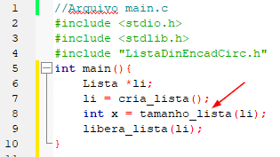
3. Lista
3.5. Dinâmica Encadeada Circular
- Implementando a Função “tamanho_lista”;
Disciplina: Estrutura de Dados 1

Slide 12
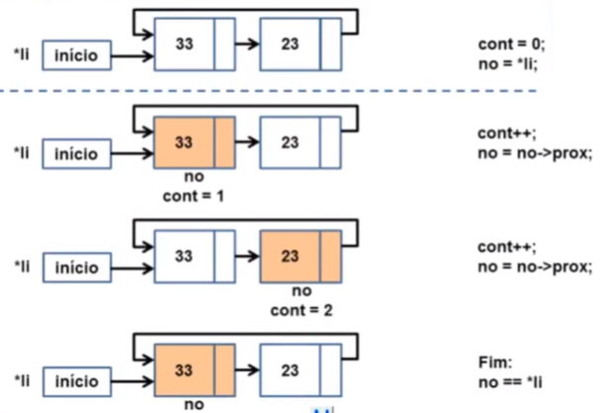
3. Lista
3.5. Dinâmica Encadeada Circular
- Implementando a Função “tamanho_lista”;
Disciplina: Estrutura de Dados 1

Slide 13
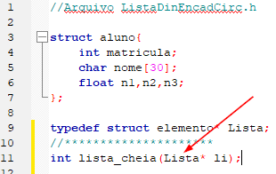
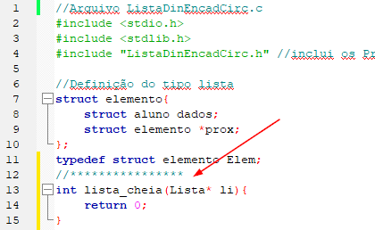
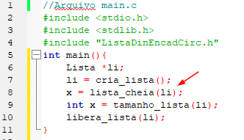
3. Lista
3.5. Dinâmica Encadeada Circular
- Implementando a Função “lista_cheia”;
  Em uma lista Dinâmica não existe o conceito de lista cheia;
Disciplina: Estrutura de Dados 1

Slide 14
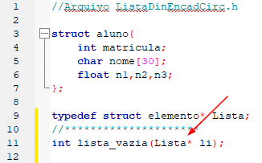
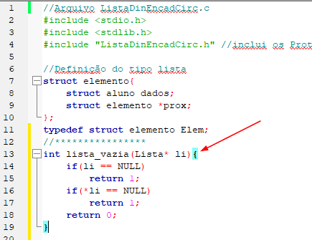
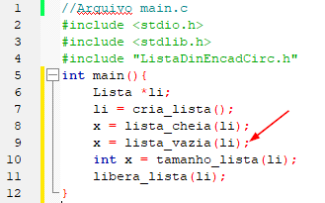
3. Lista
3.5. Dinâmica Encadeada Circular
- Implementando a Função “lista_vazia”;
Disciplina: Estrutura de Dados 1

Slide 15
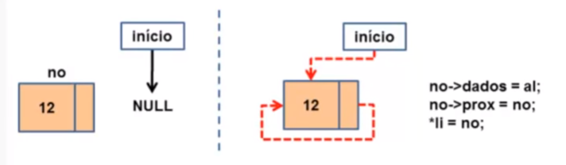
3. Lista
3.5. Dinâmica Encadeada Circular
- Implementando as funções de inserção. Podemos inserir:
  No início;
  No meio;
  No final;
  Existe o caso onde a inserção é feita em uma Lista que está vazia;
  A inserção é parecida com a Lista Dinâmica Encadeada. Deve-se apenas considerar que agora temos o último elemento apontando para o primeiro.
Disciplina: Estrutura de Dados 1

Slide 16
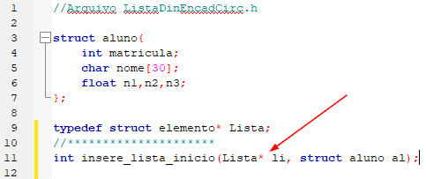
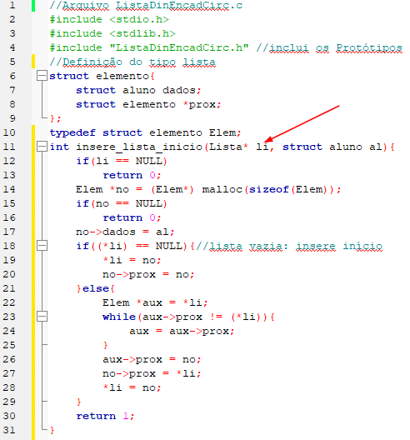
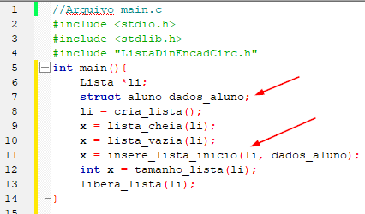
3. Lista
3.5. Dinâmica Encadeada Circular
- Implementando a Função “insere_lista_inicio”;
Disciplina: Estrutura de Dados 1

Slide 17
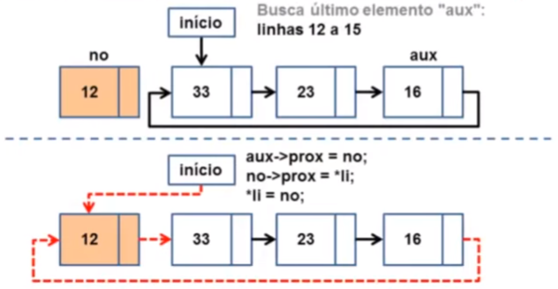
3. Lista
3.5. Dinâmica Encadeada Circular
- Implementando a Função “insere_lista_inicio”;
Disciplina: Estrutura de Dados 1

Slide 18
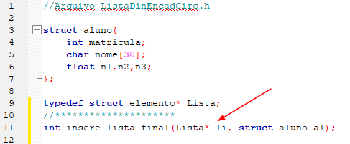
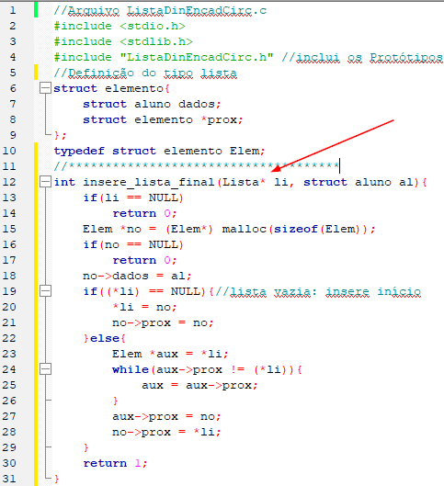
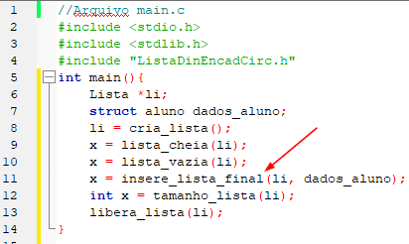
3. Lista
3.5. Dinâmica Encadeada Circular
- Implementando a Função “insere_lista_final”;
Disciplina: Estrutura de Dados 1

Slide 19
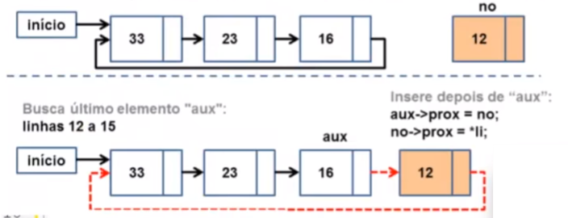
3. Lista
3.5. Dinâmica Encadeada Circular
- Implementando a Função “insere_lista_final”;
Disciplina: Estrutura de Dados 1

Slide 20
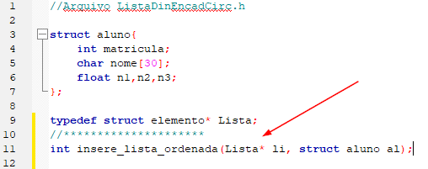
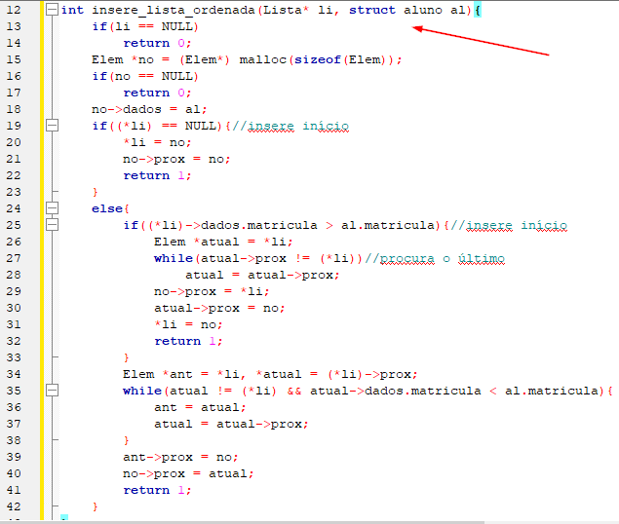
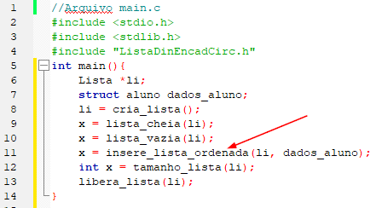
3. Lista
3.5. Dinâmica Encadeada Circular
- Implementando a Função “insere_lista_ordenada”;
Disciplina: Estrutura de Dados 1

Slide 21
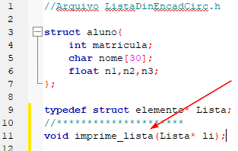
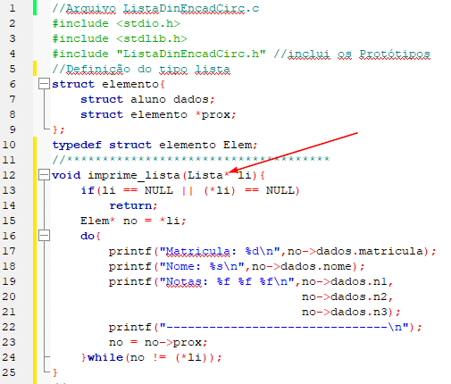
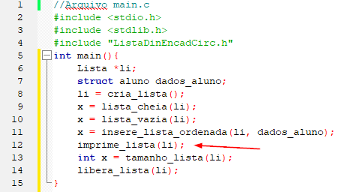
3. Lista
3.5. Dinâmica Encadeada Circular
- Implementando a Função “imprime_lista”;
Disciplina: Estrutura de Dados 1

Slide 22
3. Lista
3.5. Dinâmica Encadeada Circular
EXERCÍCIO:
- Fazer um menu para acessar as funções;
- Fazer as implementações descritas anteriormente;
- Popular a lista com informações do aluno na lista;
- Implementar mensagens para informar o usuário as ações que foram realizadas;
Disciplina: Estrutura de Dados 1

Slide 23
3. Lista
3.5. Dinâmica Encadeada Circular
- Implementando as funções de REMOÇÃO. Podemos REMOVER:
  Do início;
  Do meio;
  Do final;
  Os 3 tipos de remoção podem trabalhar juntos. A remoção pode remover um elementos específico da Lista, o qual pode estar no início, no meio ou no fim;
  Não é possível remover elementos de uma lista vazia. Após remover o último nó a lista ficará vazia;
Disciplina: Estrutura de Dados 1

Slide 24
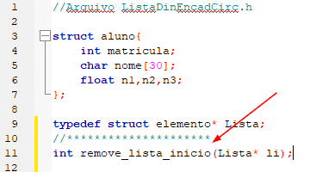
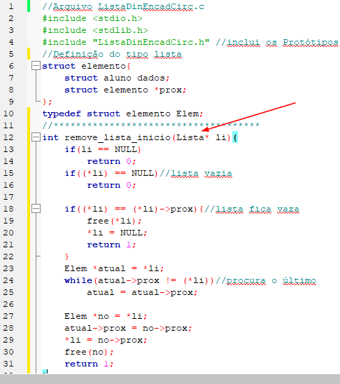
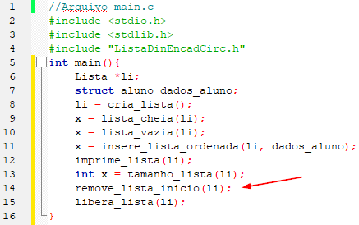
3. Lista
3.5. Dinâmica Encadeada Circular
- Implementando a Função “remove_lista_inicio”;
Disciplina: Estrutura de Dados 1

Slide 25
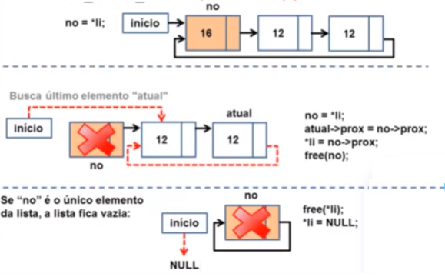
3. Lista
3.5. Dinâmica Encadeada Circular
- Implementando a Função “remove_lista_inicio”;
Disciplina: Estrutura de Dados 1

Slide 26
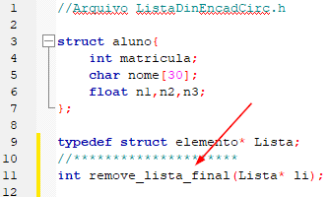
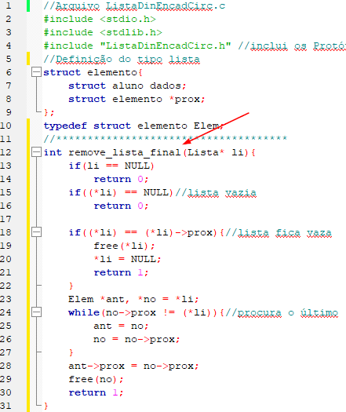

3. Lista
3.5. Dinâmica Encadeada Circular
- Implementando a Função “remove_lista_final”;
Disciplina: Estrutura de Dados 1

Slide 27
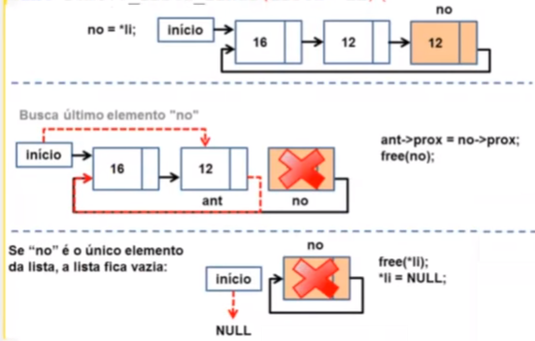
3. Lista
3.5. Dinâmica Encadeada Circular
- Implementando a Função “remove_lista_final”;
Disciplina: Estrutura de Dados 1

Slide 28
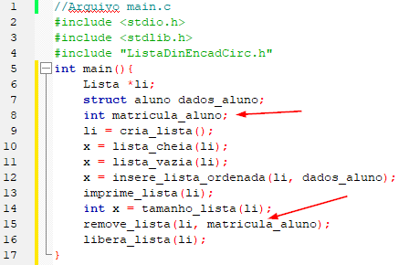
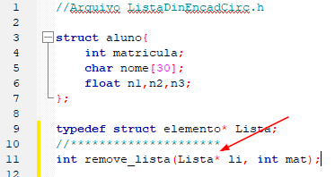
3. Lista
3.5. Dinâmica Encadeada Circular
- Implementando a Função “remove_lista”. Remove um elemento específico da lista.
Disciplina: Estrutura de Dados 1

Slide 29
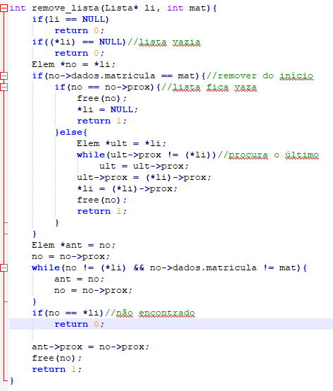
3. Lista
3.5. Dinâmica Encadeada Circular
- Implementando a Função
“remove_lista”.
Remove um elemento
específico da lista.
Disciplina: Estrutura de Dados 1

Slide 30
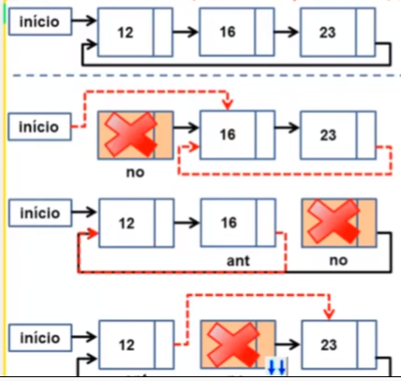
3. Lista
3.5. Dinâmica Encadeada Circular
- Implementando a Função “remove_lista”. Remove um elemento específico da lista.
Disciplina: Estrutura de Dados 1

Slide 31
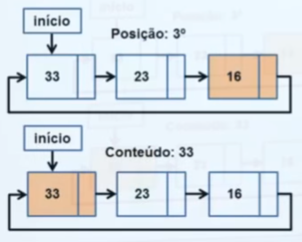
3. Lista
3.5. Dinâmica Encadeada Circular
- Implementando as funções de CONSULTA. Podemos CONSULTAR um elemento de uma lista de duas formas:
  Pela posição;
  Pelo Conteúdo;
  Ambos dependem de busca sendo necessário percorrer a lista até encontrar o elemento desejado;
Disciplina: Estrutura de Dados 1

Slide 32
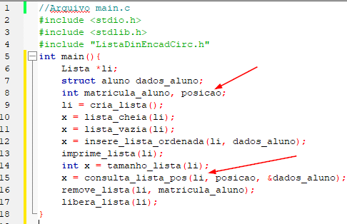

3. Lista
3.5. Dinâmica Encadeada Circular
- Implementando a Função “consulta_lista_pos”;
Disciplina: Estrutura de Dados 1

Slide 33

3. Lista
3.5. Dinâmica Encadeada Circular
- Implementando a Função
“consulta_lista_pos”;
Disciplina: Estrutura de Dados 1

Slide 34


3. Lista
3.5. Dinâmica Encadeada Circular
- Implementando a Função “consulta_lista_mat”;
Disciplina: Estrutura de Dados 1

Slide 35

3. Lista
3.5. Dinâmica Encadeada Circular
- Implementando a Função “consulta_lista_mat”;
Disciplina: Estrutura de Dados 1

Slide 36
3. Lista
3.5. Dinâmica Encadeada Circular
EXERCÍCIO:
- Ao consultar pela posição ou matrícula, exibir as informações do elemento;
- Quando não encontrar um elemento exibir uma mensagem para o usuário;
- Quando não for possível realizar a operação, exibir a mensagem de lista vazia ou lista cheia conforme o caso.
- Quando inserir ou remover um elemento informar ao usuário se a operação ocorreu com sucesso ou não.
Disciplina: Estrutura de Dados 1

Slide 37
Referências
EDELWEISS, Nina; GALANTE, Renata. Estruturas de Dados. Porto Alegre, BOOKMAN, 2009.
HEINZLE, Roberto. Estruturas de Dados: implementações com C e Pascal. Blumenau, DIRETIVA, 2006.
TENENBAUM, Aron M. Estrutura de Dados usando C. São Paulo, Makron Books, 1995.
FORBELLONE, André Luiz Villar: EBERSPÄCHER, Henri Frederico. Lógica de Programação: a construção de algoritmos e estruturas de dados. 3. ed. São Paulo, PRENTICE HALL, 2005.
KOFFMAN, Elliot B.; WOLFGANG, Paul A. T. Objetos, abstração, estruturas de dados e projeto usando C++. Rio de Janeiro, LTC, 2008.
PEREIRA, Silvio do lago. Estruturas de dados fundamentais: conceitos e aplicações. São Paulo, Érica, 1996.
VILLAS, Marcos Viana et al. Estruturas de dados – Conceitos e técnicas de implementação. Rio de Janeiro, Campus, 1993.
VELOSO, Paulo et al. Estrutura de dados. Rio de Janeiro, Campus, 1996.
Canal do Youtube: Linguagem C Programação Descomplicada
Disciplina: Estrutura de Dados 1

Slide 38
Obrigado!
Disciplina: Estrutura de Dados 1

